Slide 1

数学建模经验分享
分享人：周鑫祎
2022/11/19

Slide 2
个人经历
数学建模学习方法
国赛准备

Slide 3


个人经历
个人介绍
年级&专业：20级本科生&海洋工程与技术
位置：建模兼编程位
擅长类型：最优化问题
数学建模获奖：mathorcup杯三等奖、五一杯一等奖、数维杯三等奖、
高教社杯国家二等奖……and美赛论文没写完hhhha（我是菜狗）

Slide 4
个人经历
学习&比赛经历
临时组队，熬过了暑假数学建模培训，经验：
一定要认真对待，
能学到很多东西
参加了五一杯，数维杯，获得新经验：
不打数据分析题，换队友
参加了美赛，没获奖，但是有了经验：
要找好队友
参加了妈妈杯，拿了三等奖，
获得新经验：
不打A题，换队友
2022年
1月
2月
4月
5月
8月
9月
清风网课教程，
学习了一些简单的模型：
评价模型
数据处理方法
图论
回归模型
学习更多的模型：
数学规划模型
分类、聚类算法
预测模型
数据分析
微分方程模型
学习一些算法：
仿真算法
路径规划算法
粒子群算法
模拟退火算法
机器学习（学了一点点放弃了）
打互联网+去了，啥也没学
＜（＾－＾）＞
赛前深入学习了整套最优化理论
《最优化方法与程序设计》

Slide 5
数学建模学习方法
如何完成一次数学建模比赛
模型建立 + 模型求解 + 灵敏度/误差分析 + 论文撰写（画图）
建模位
编程位
论文位
学习资源
（1）网课
清风数学建模（微信公众号）、 Matlab2016数值计算与智能算法（我要自学网）、
最优化理论与算法课程（B站）……
（2）参考书
《数学模型》、《数学建模算法与应用》、《MATLAB数学建模方法与实践》、
《微分方程的数值解与程序实现》、《数学建模竞赛优秀论文评析》……

Slide 6
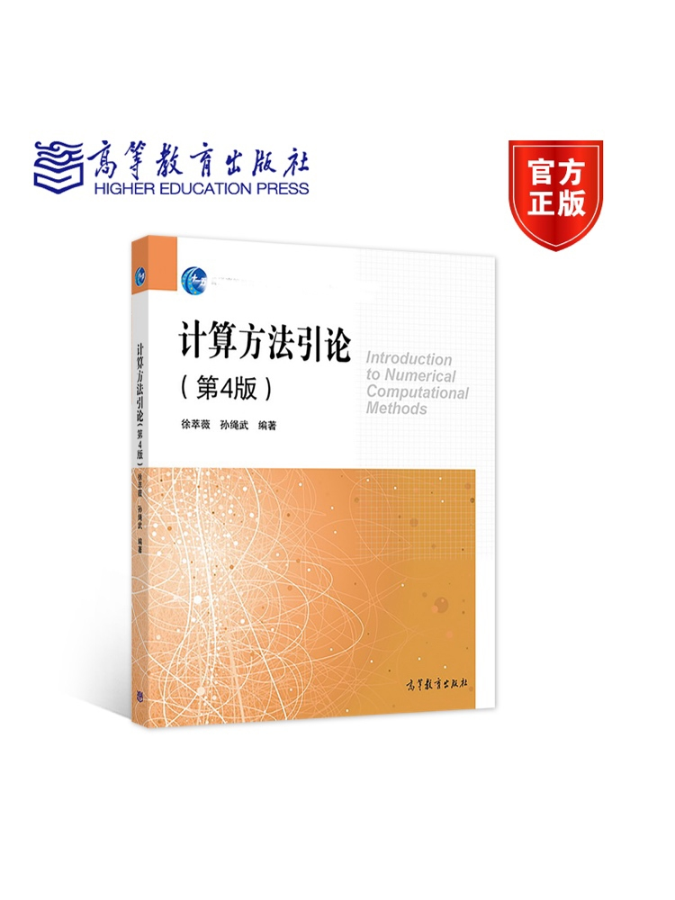
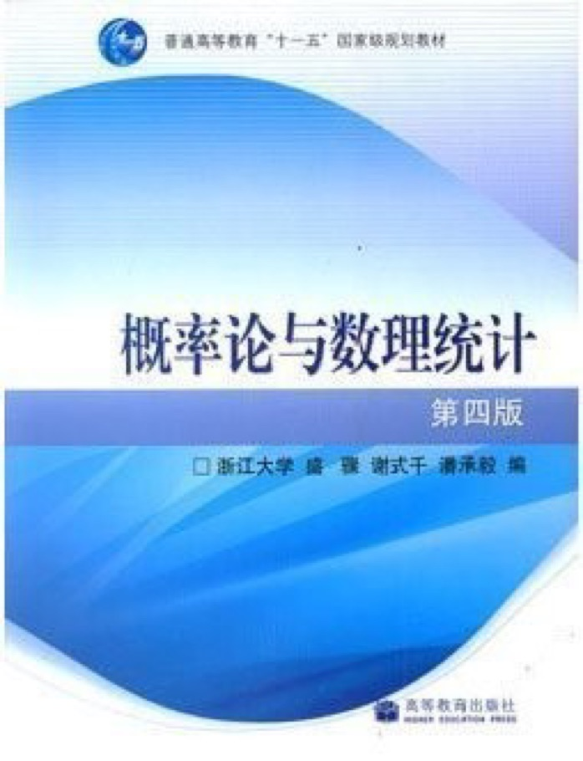
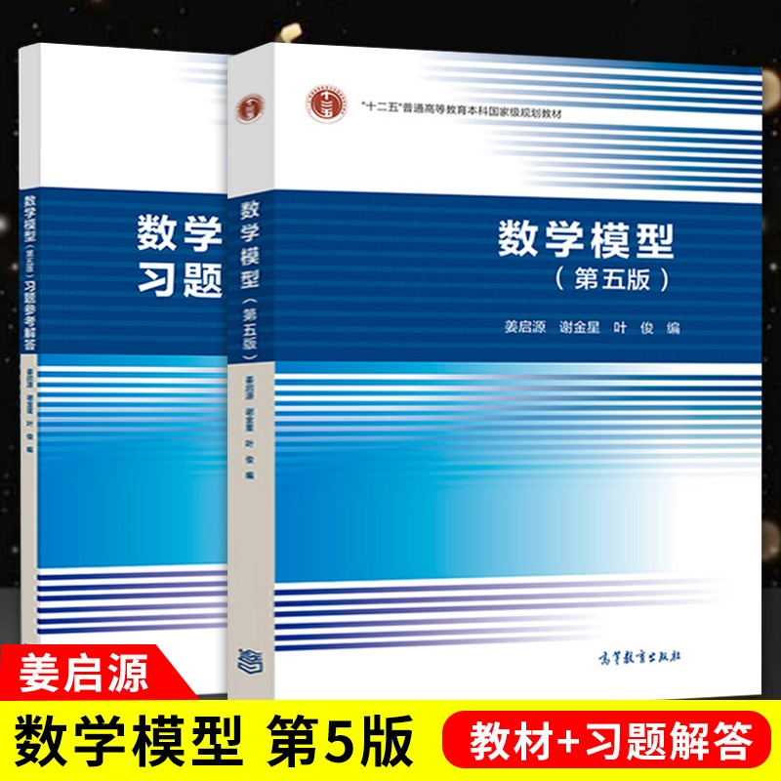
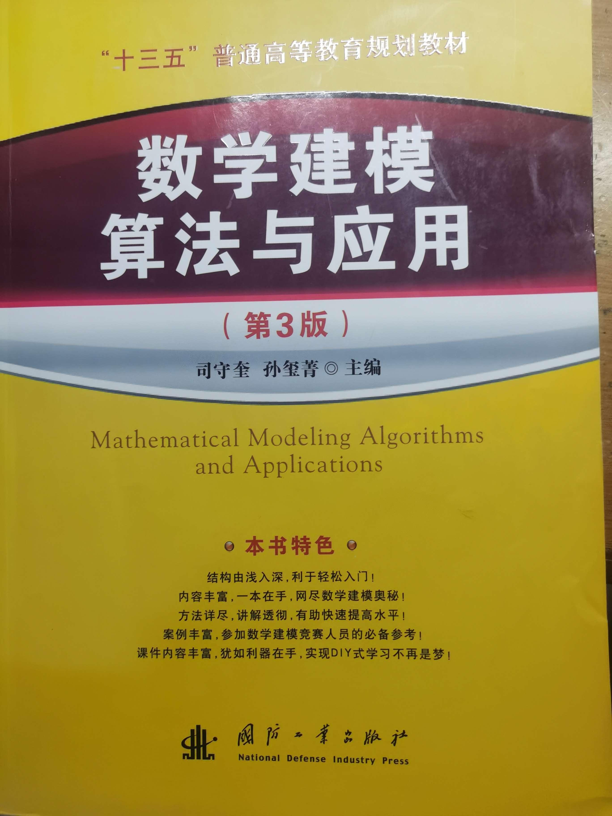
数学建模学习方法

Slide 7
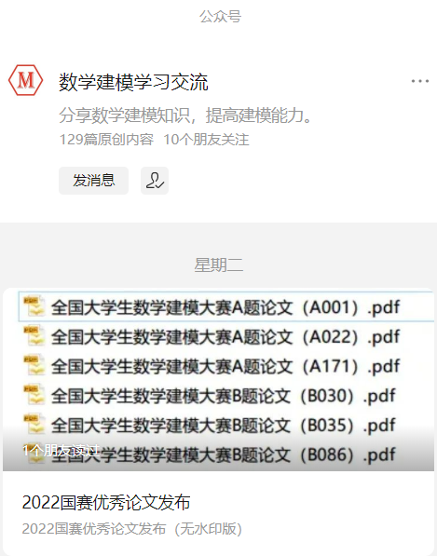

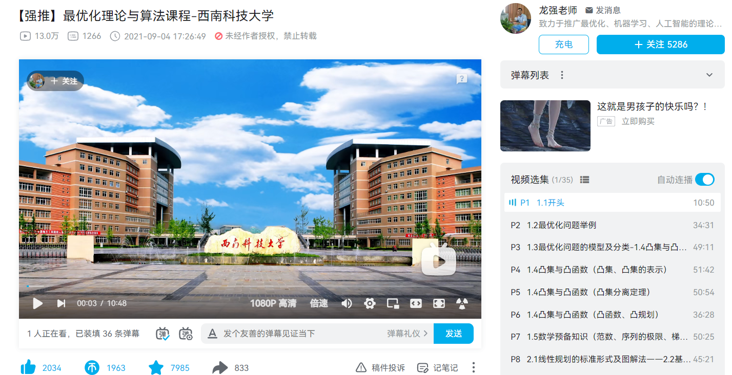
数学建模学习方法

Slide 8

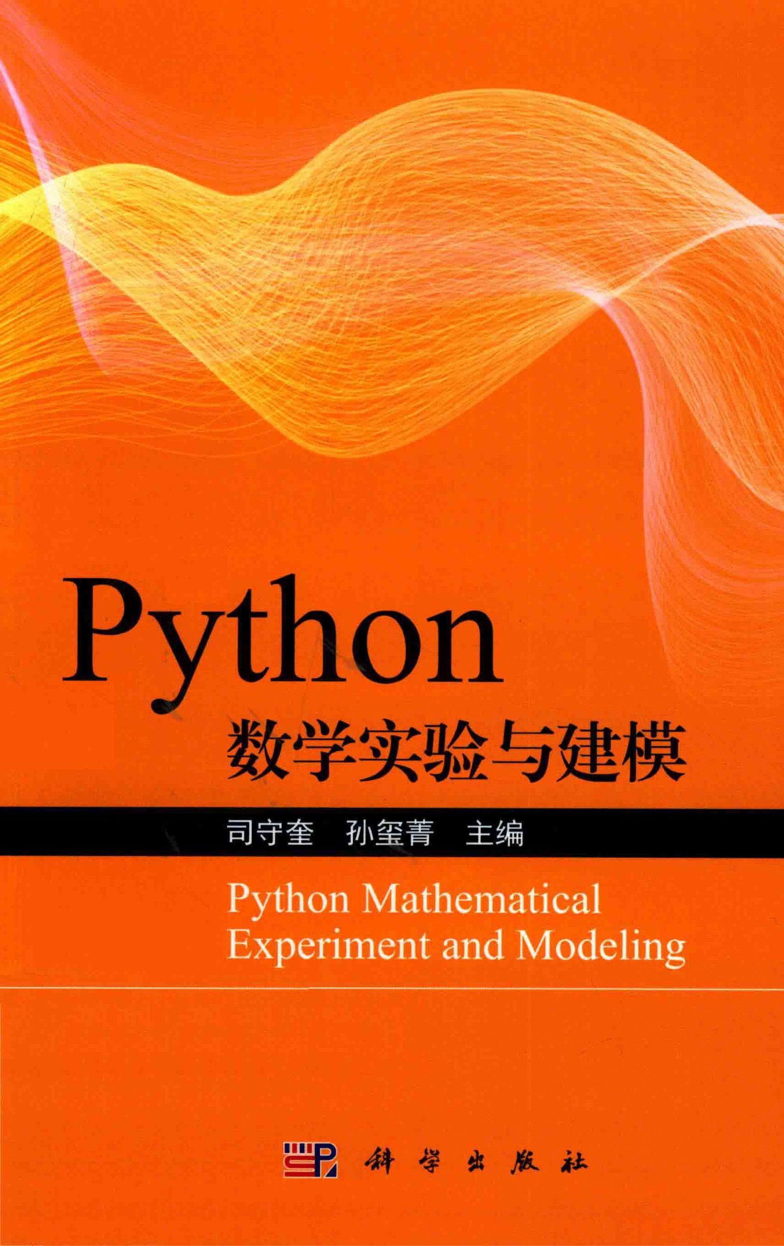
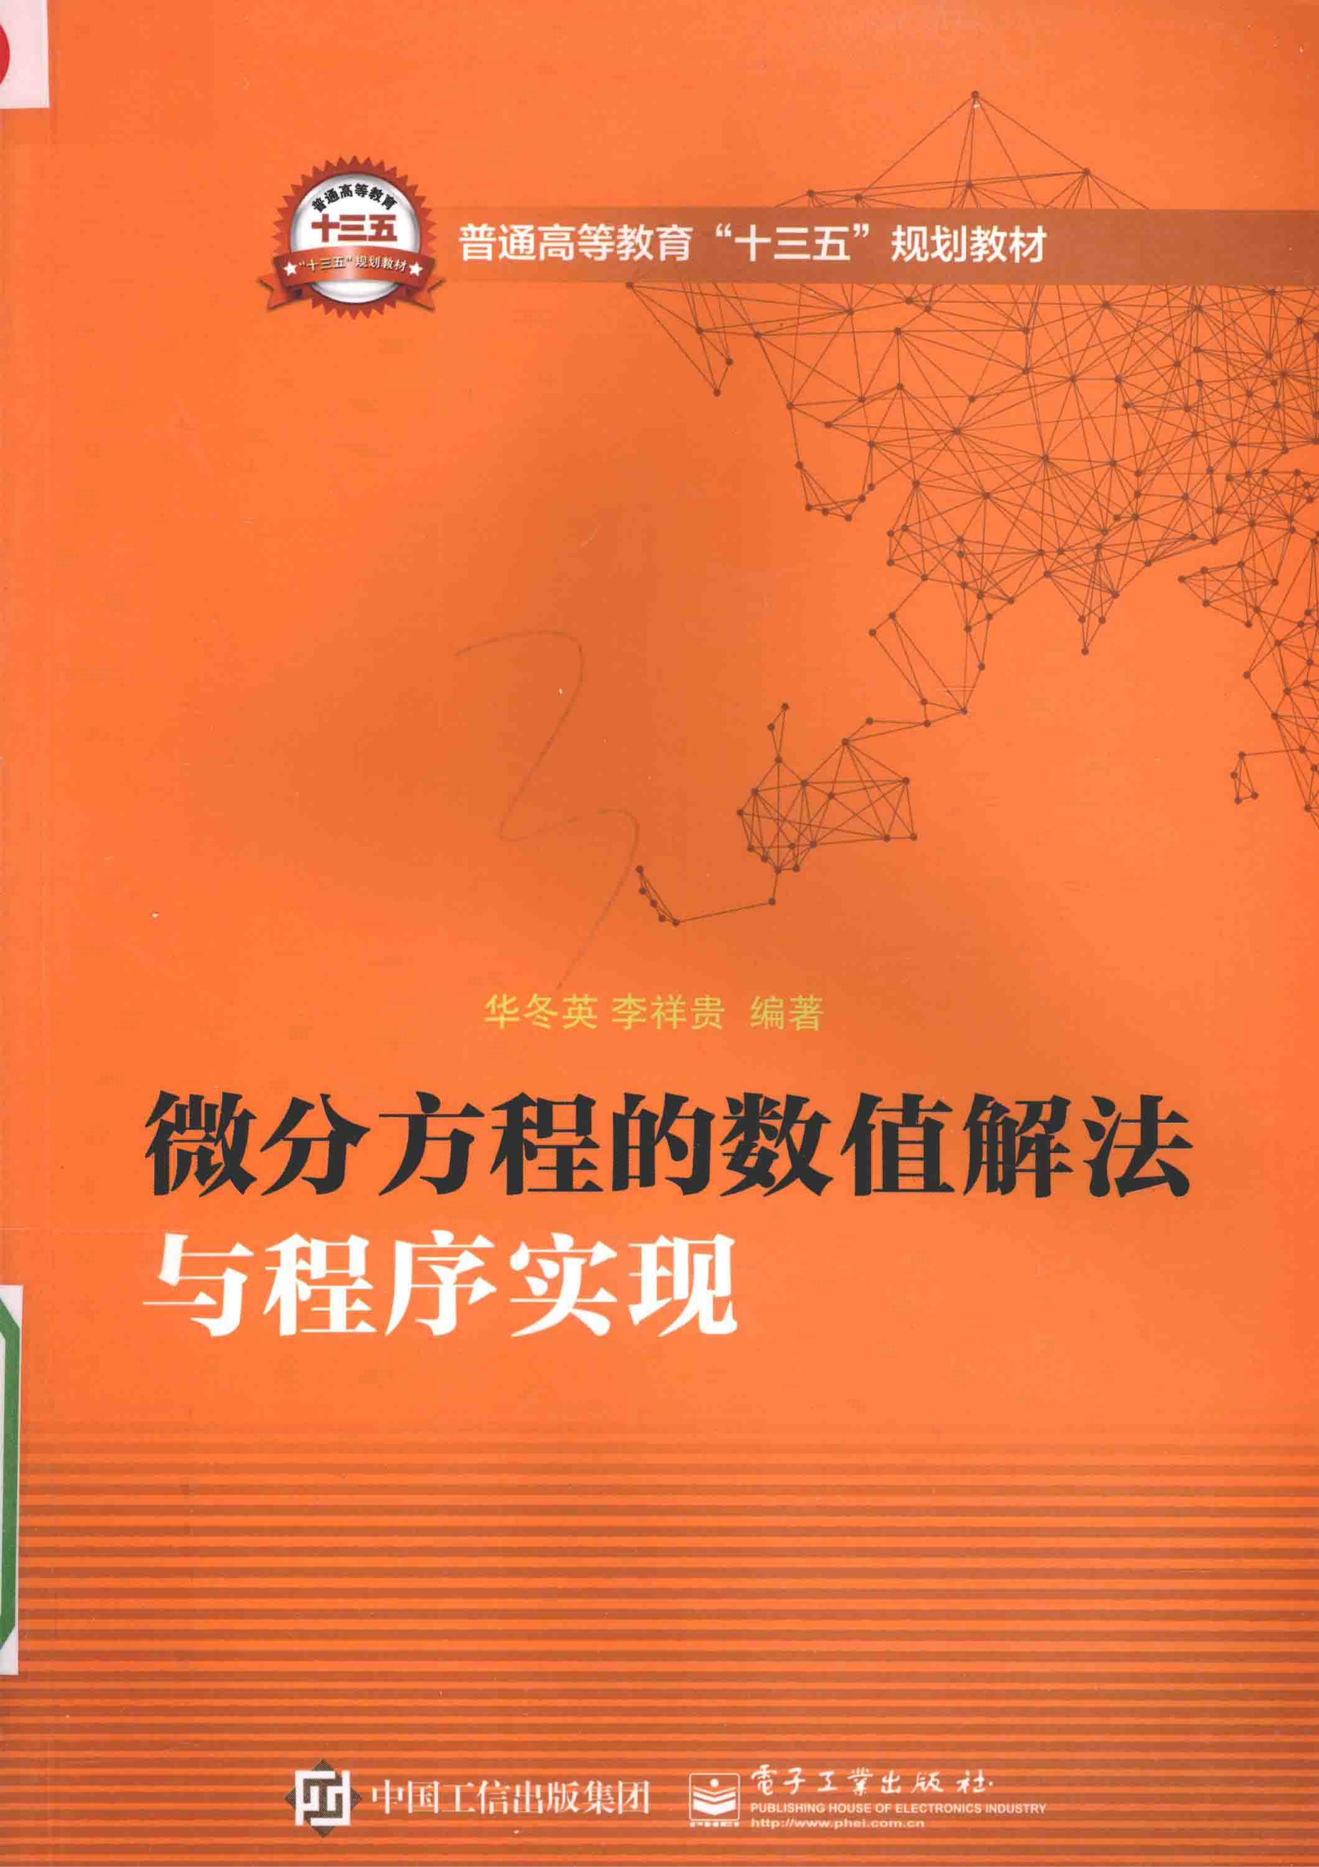
数学建模学习方法

Slide 9
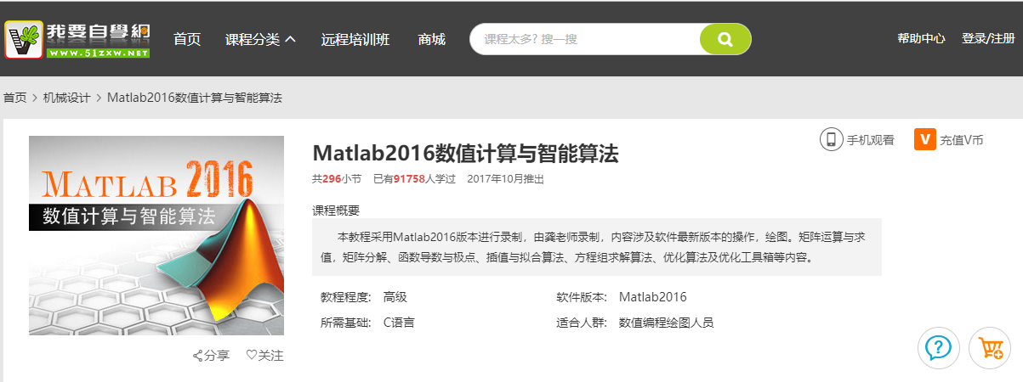
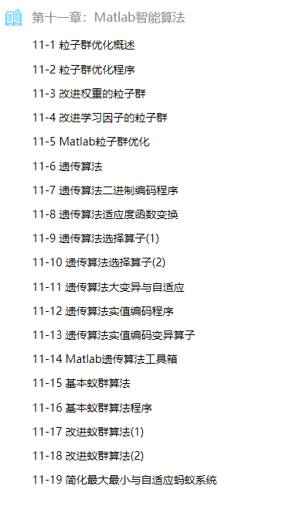
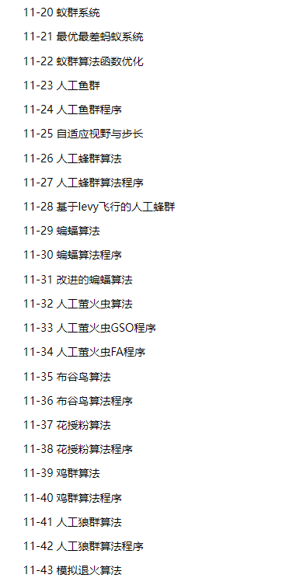
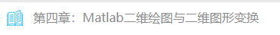

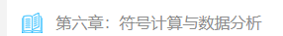
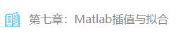



数学建模学习方法

Slide 10
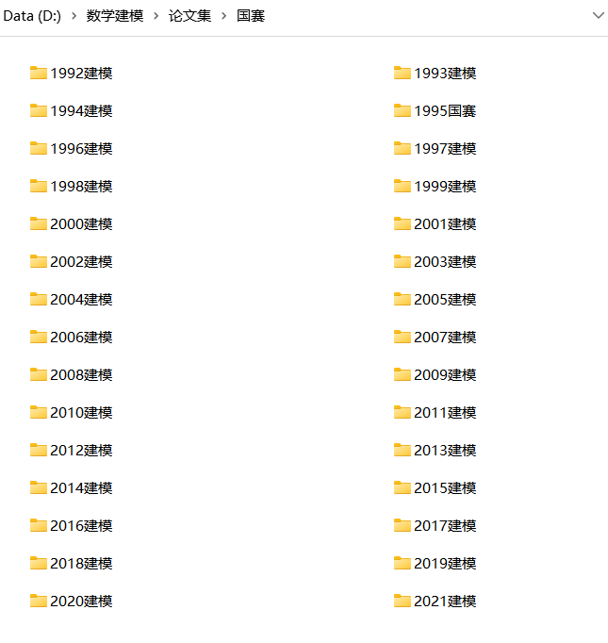
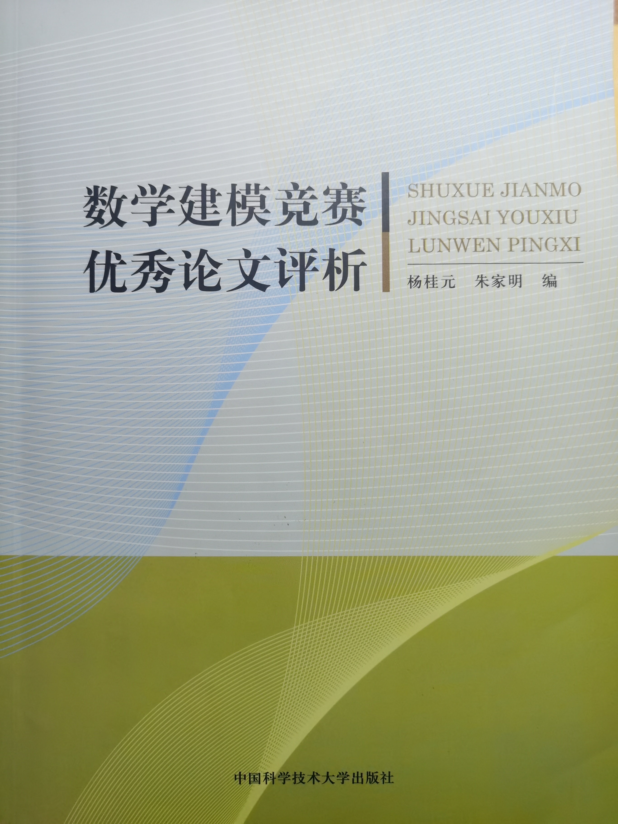
数学建模学习方法
论文排版：参考清风的就可以
公式编辑：mathtype
画图：不要用excel，
用matlab、python、Origin

Slide 11
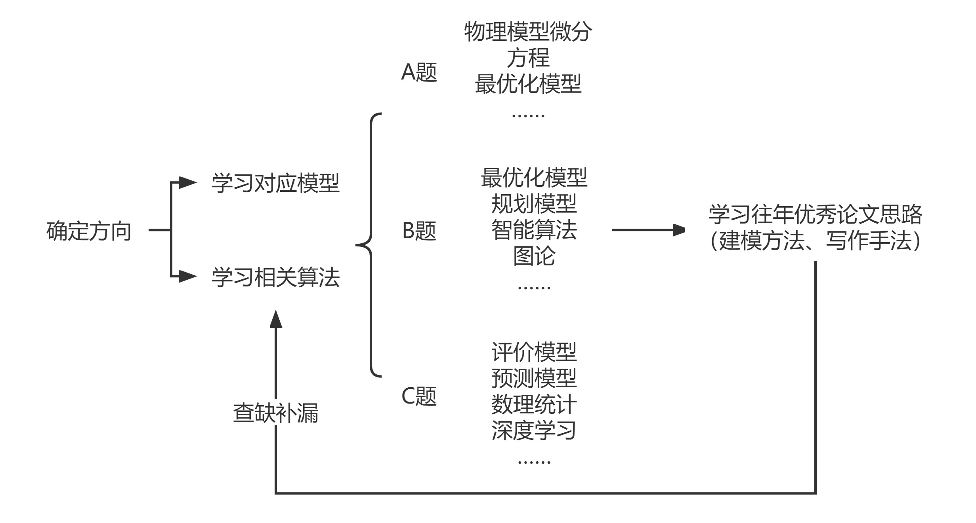
数学建模学习方法
学习方法

Slide 12
数学建模学习方法
根据个人经历和教训总结的建议（仅供参考）
队友一定要提前找。
大一能参加就参加一些小比赛，最好大二能参加国赛。
学习模型最好有针对性，不要漫无目的地学。
国赛期间和队友的关系一定要处理好，信任队友。
建模、编程、论文每个人都要学，但是侧重点不一样。
建模位侧重模型的原理，然后怎么创新。
编程位侧重模型的求解，然后用编程软件画图，不要用excel。
论文位侧重论文的撰写，最好看看往年优秀论文的总结。

Slide 13
国赛准备
培训期间的五次模拟题一定要认真对待、培训结束后积极找指导老师寻求意见。
没有特殊情况不要中途换队友，一起经过培训的队友才是可以相互信任的。
比赛前深入地学习擅长方向的模型和算法，经常和队友交流，分享最近学习成果。
比赛期间最好单独借个办公室。

Slide 14
分享完毕 感谢聆听
分享人：周鑫祎
QQ：3133176754
微信：Planck_CUG

